Slide 1
SVET KULTÚRY
Kultúra a jej systém

Slide 2
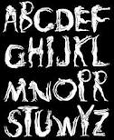

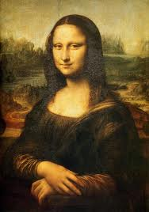

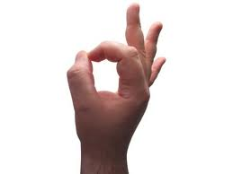
Súhrn ľudských činností, predmetov, hodnôt,ideí a inštitúcií – súčasťou života určitej spoločnosti
Vytvoril ju človek
Súčasťou kultúry sú:
Predmety – umelecké diela, dopravné značky
Znaky a symboly – písmo,ľudské gestá,štátny znak

Slide 3

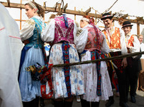
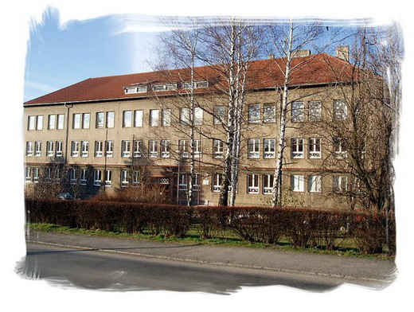
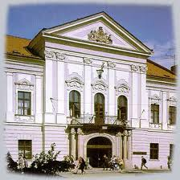
Hodnoty – pravdovravnosť
Zvyky – veľkonočná šibačka
Inštitúcie – škola, galéria
Rituály – podanie ruky

Slide 4
Kultúra je:
Informačným systémom – vedomostí, informácií a poznatkov o svete
Symbolickým systémom, znakov, ľudia si odovzdávajú obsahy svojej psychiky
Činnostným systémom, súhrn činností istého spoločenstva, vykonáva sebe vlastným spôsobom
Inštitucionálnym systémom, inštitúcie spoločenstva

Slide 5
Kultúra a procesy v nej
Odovzdávanie – výchova, vzájomná komunikácia
Dieťa obklopené určitou podobou kultúry:
- počúva určitý jazyk, vidí určité oblečenie ľudí,všíma si gestikuláciu ľudí,určitý spôsob komunikácie, životné prostredie
Osvojuje si kultúru svojich predkov
Pre pubertou a v puberte spochybňuje kultúru – ponúka ako samozrejmá

Slide 6
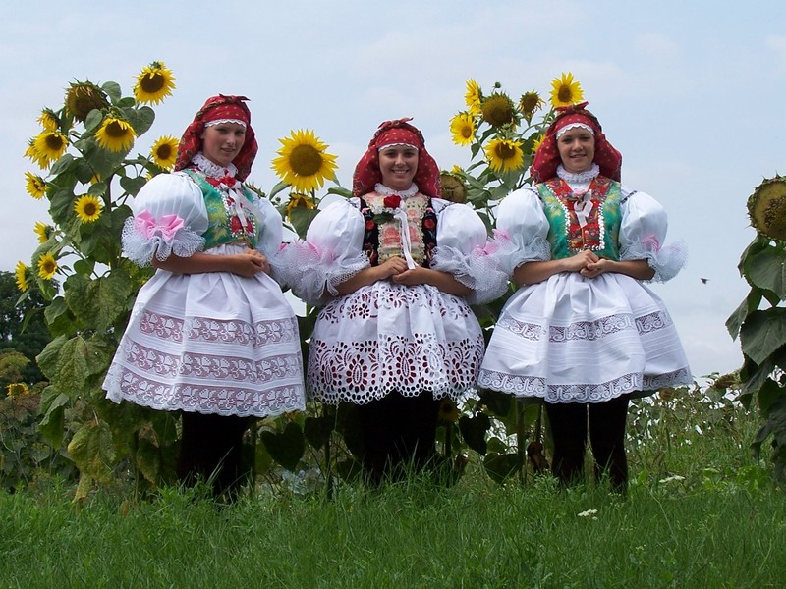
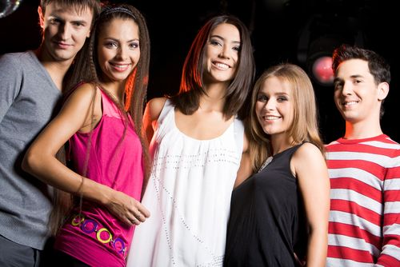
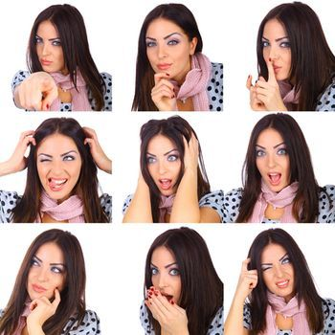
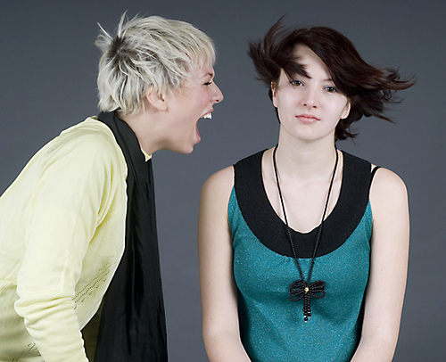

Slide 7
ENKULTURÁCIA – proces učenia – učenie prirodzené
SOCIÁLNE UČENIE – sociálne skupina, určité spoločenstvo – preberáme od staršej generácie morálne normy, pohľady na svet, spôsoby hodnotenia sveta, posunky a mimiku
AKULTURÁCIA- osvojovanie si novej kultúry – iná kultúra, iný ľudia – hovoria iným jazykom, iné stravovacie návyky, bývajú iných príbytkoch, používajú iné symboly
Generácie odovzdávajú svoje skúsenosti

Slide 8
Kultúra sa prejavuje v
Správaní – slušnosť, etiketa
Spôsobe myslenia – pocit úcty pred múdrejším človekom
Životnom štýle – workoholizmus
Plánovanie budúcnosti - kam pôjde večer
Spôsob komunikácie – pozdrav
Nadväzovania vzťahov – prvé rande
Každodennej činnosti človeka – spôsob prípravy jedla

Slide 9
KULTÚRA
OVPLYVŇUJE
NAŠU
KAŽODENNÚ
ČINNOSŤ

Slide 10
Vrstvy kultúry
Dominantná kultúra je spoločenská skupina - stredná trieda – mocenský a početne najsilnejšia
Alternatívna kultúra ( subkultúra – punk, hip hop )- odmietajú dominantnú
Konzervatívna kultúra – dožívajú z minulosti
Marginálne kultúry – skupín a ľudí žijúca na okraji spoločnosti – kultúra kriminálneho podsvetia, bezdomovci

Slide 11
Kultúrna tradícia
Si formuje každá spoločnosť tým, že z toho, čo vytvorili predchádzajúce generácie, si vyberá
Len niektoré predmety, hodnoty či predstavy minulosti podliehajú tradícii
Je vždy len výberom z hodnôt, predmetov s myšlienok z minulosti – robia hierarchiu v odovzdávanom

Slide 12
Kultúrna tradícia- pavúk
Činitele sociálneho učenia
1. ľudia – osobnosť
- sociálne okolie
2. činnosti – udalosť
- kultúra – tradícia, akulturácia, enkulturácia
3. mesto – región
- obec

Slide 13
4.doba – história
- historické pamiatky
- pomník
6. inštitúcie
Prvky kultúrnej tradície
1. v hlavách ľudí – v kolektívnom vedomí
- predstavy, hodnoty, normy, informácie, idey
2. materializované – obrazy, symboly, zvyky, hodnota, kultúrne diela, inštitúcie

Slide 14
KDE ŽIJEM ?
Každý z nás žije v určitom prostredí – medzi určitými ľuďmi,byte, ulici, krajine...
Niektoré veci sú nám samozrejmé – nevieme kde sa vzali naše zvyky, spôsoby, správania, spôsoby obliekania, stolovania, bývania, životný rytmus
Kultúrna tradícia – moje mesto, dedina
Prezentácia - História obce,osobnosti, pamiatky,pomník, zaujímavosti

